Slide 1


Slide 2
¿Cómo descargar prezi?
Nos dirigiremos a esta pagina https://mega.nz/#!ZY03FAgJ!_DuIIQAAxgtougrt0zXOTayj4az89k1z-hohi89q5Uw
Presionaremos el botón gris con el siguiente nombre “Descargar con el navegador”
Esperaremos el tiempo establecido para que se descargue
Nos dirigimos a la ruta donde se descargo nuestro archivo
Buscaremos el archivo .rar que tiene el siguiente nombre “prezi 6.12.1by Stalin”
Ahora procederemos a la instalación del software

Slide 3
¿Cómo Instalar prezi?

Slide 4
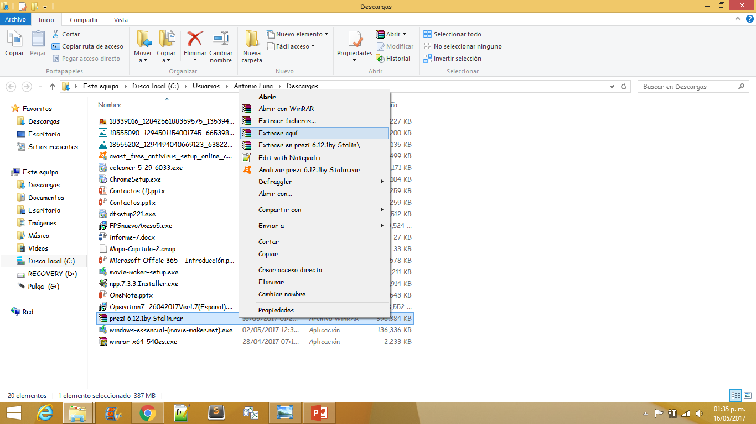
Una vez que encontremos el archivo .zip presionaremos clic derecho con el mouse posterior a eso abrirá una ventana de menú y seleccionaremos la opción “Extraer aquí”.

Slide 5
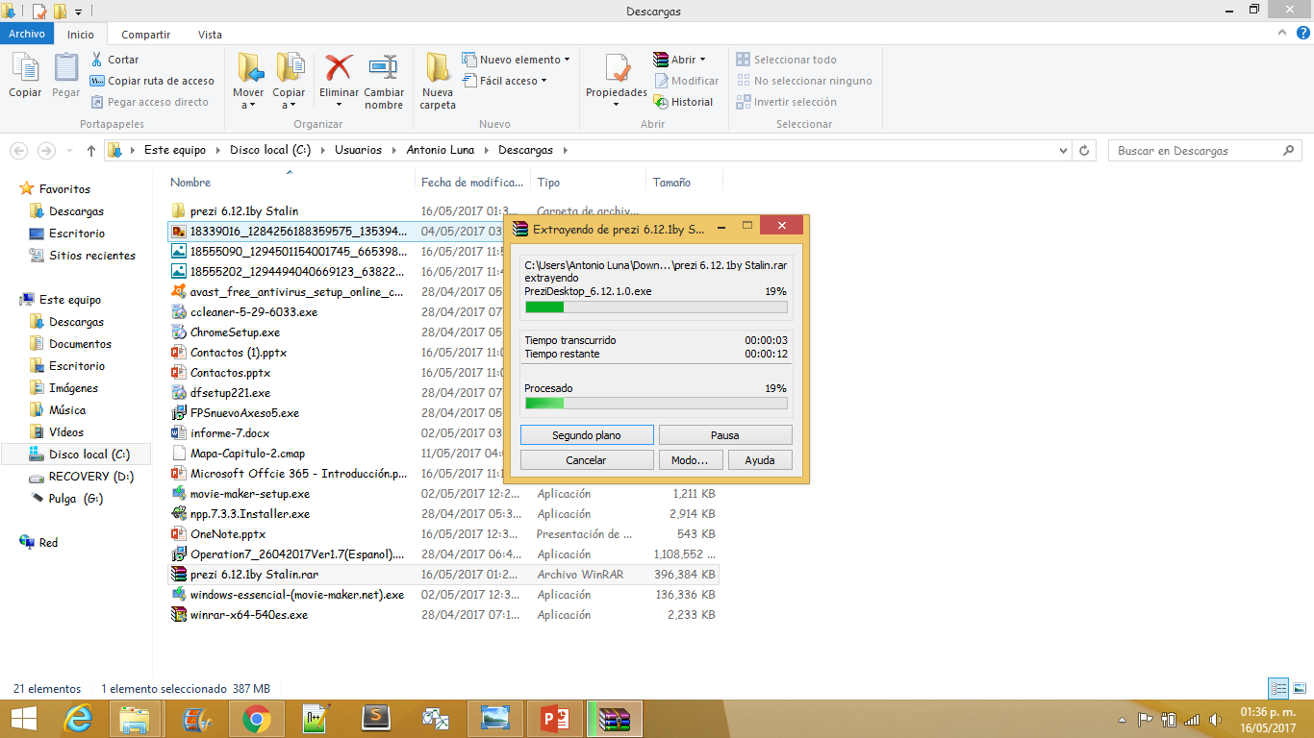
Esperamos el proceso de extracción

Slide 6
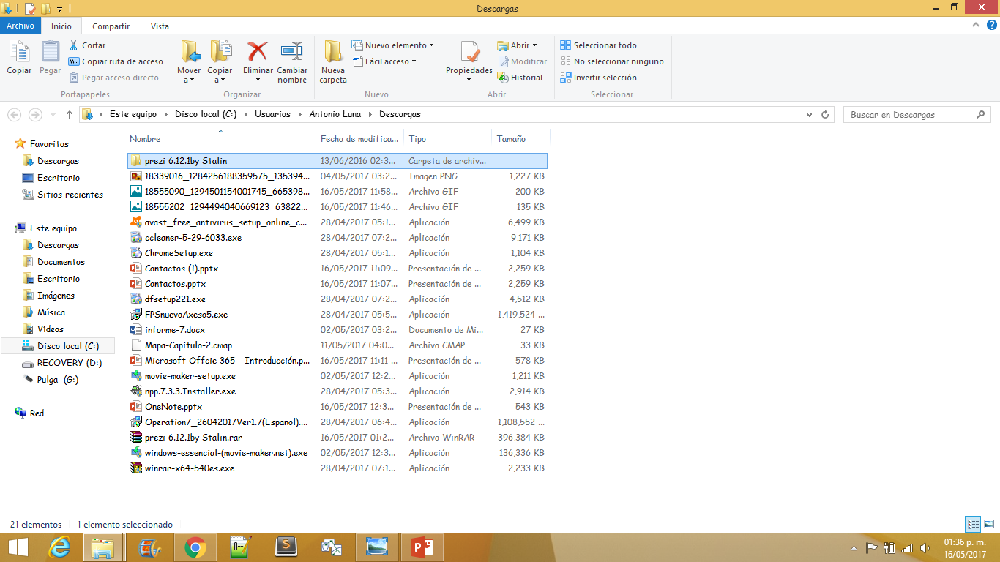
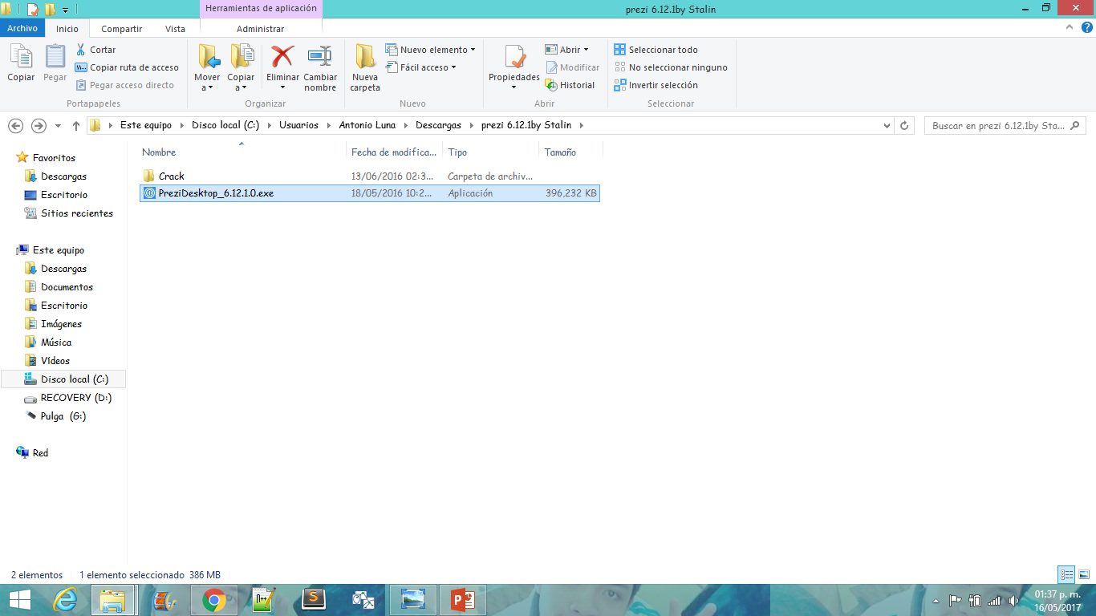
Dentro de nuestra carpeta encontraremos estos archivo.
Buscaremos la carpeta con el nombre “prezi 6.12.Iby Stalin”

Slide 7
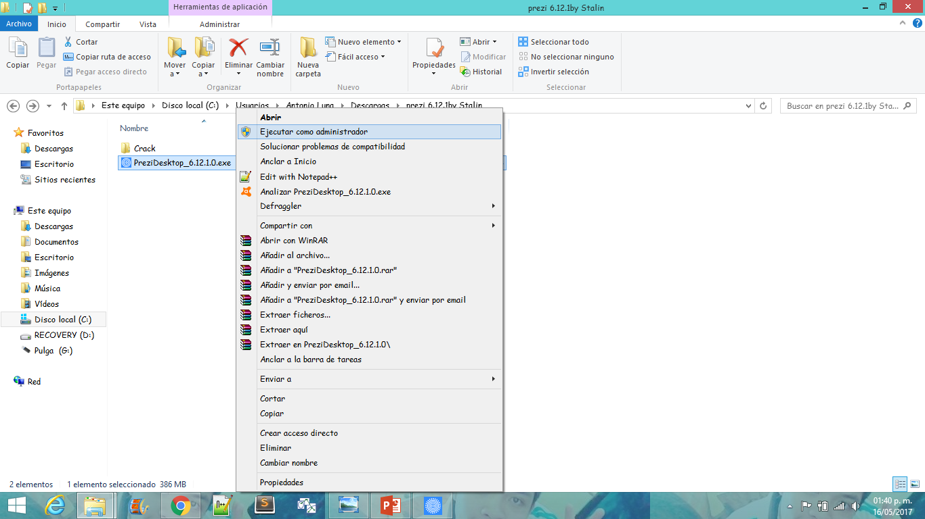
Ejecutaremos como administrador el archivo .exe llamado “PrezyDesktop_6.12.1.0”

Slide 8
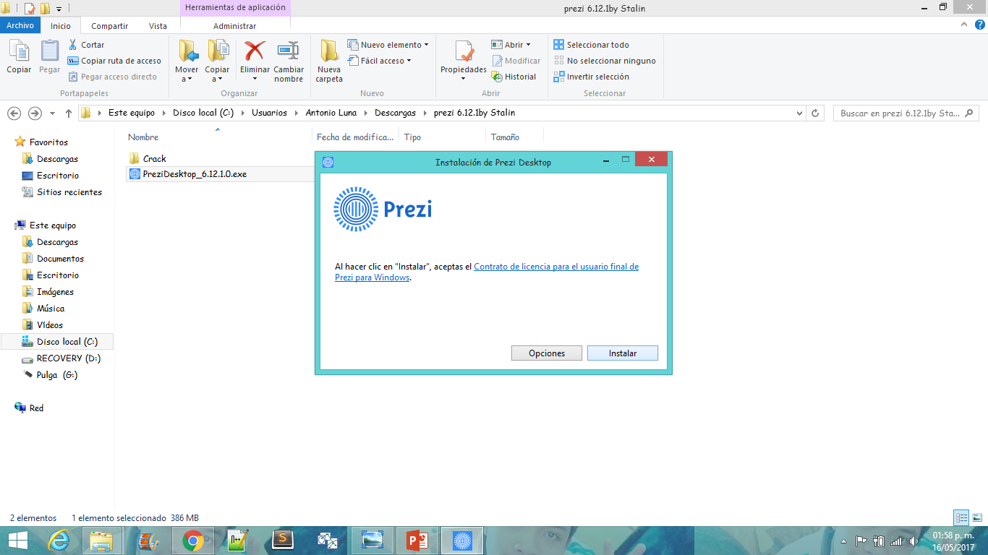
Procedemos a la instalación del software y esperamos el proceso de instalación.

Slide 9
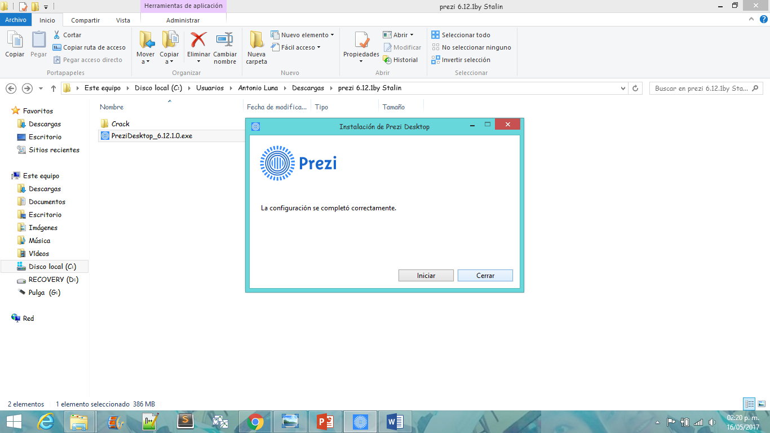
IMPORTANTE: Presionaremos en el botón cerrar.

Slide 10
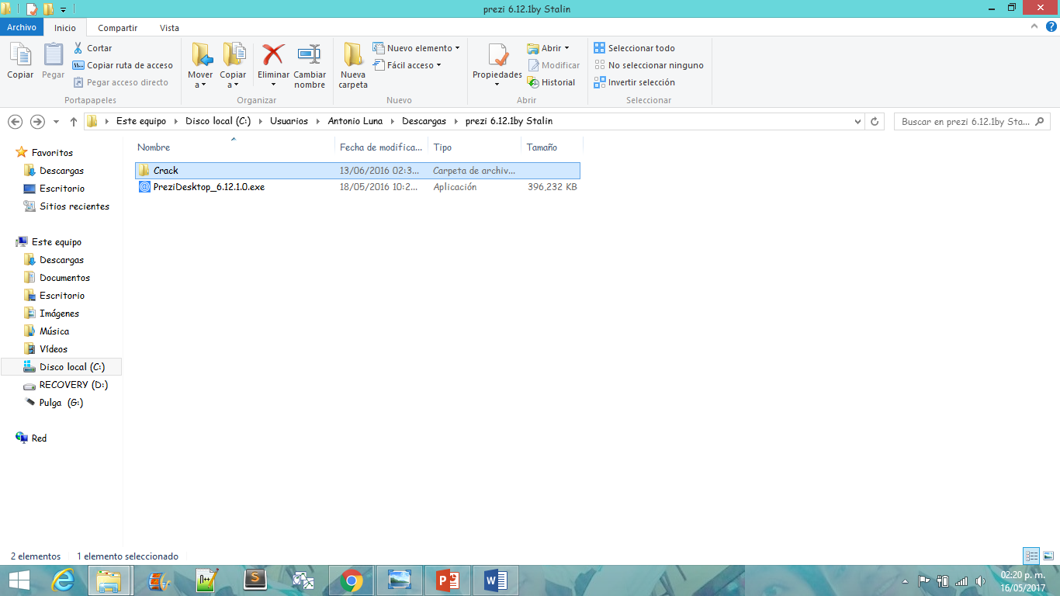
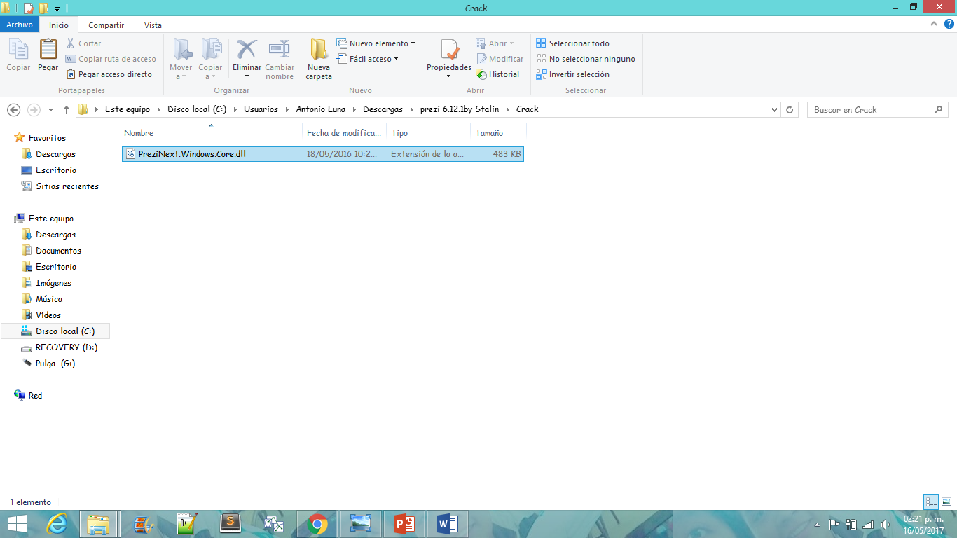
Copearemos el archivo .dll que se encuentra dentro de la carpeta.
Entraremos a la carpeta Crack.

Slide 11
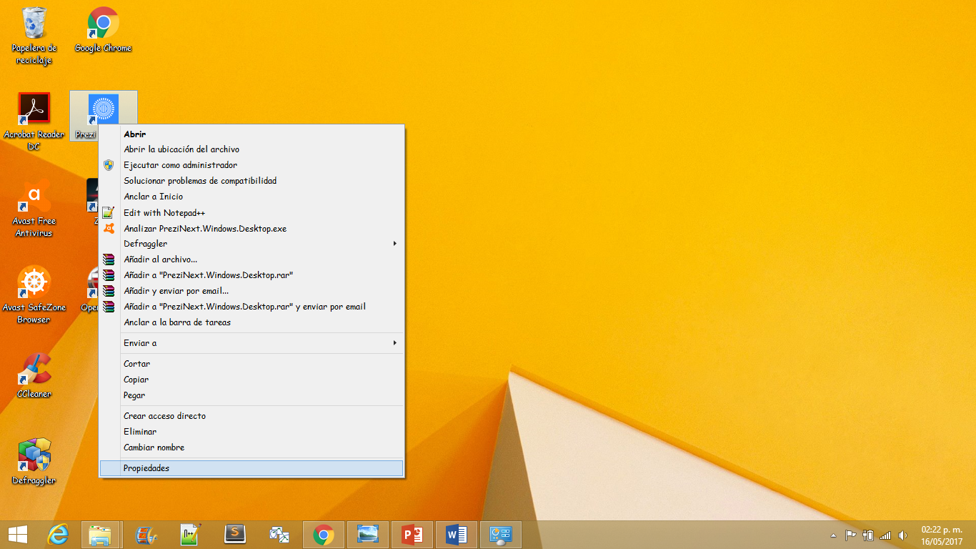
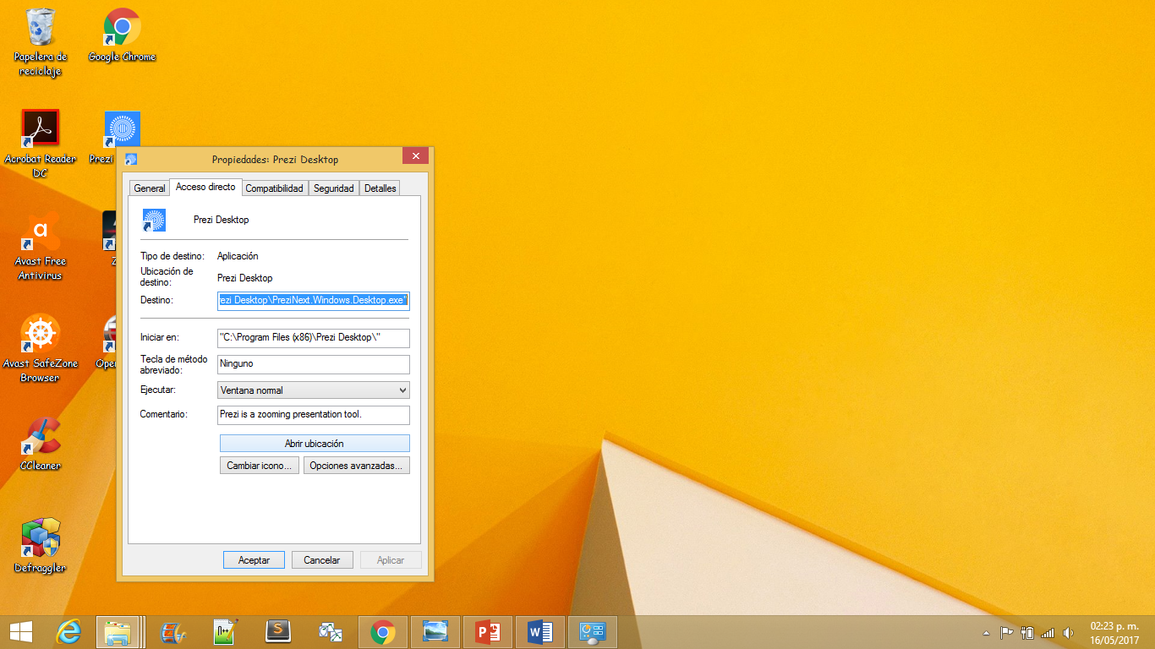
Presionamos
Nos dirigimos a escritorio, después seleccionamos el icono de Prezi, damos clic derecha abriéndonos una barra de menú posterior a eso nos dirigimos a la opción propiedades.

Slide 12
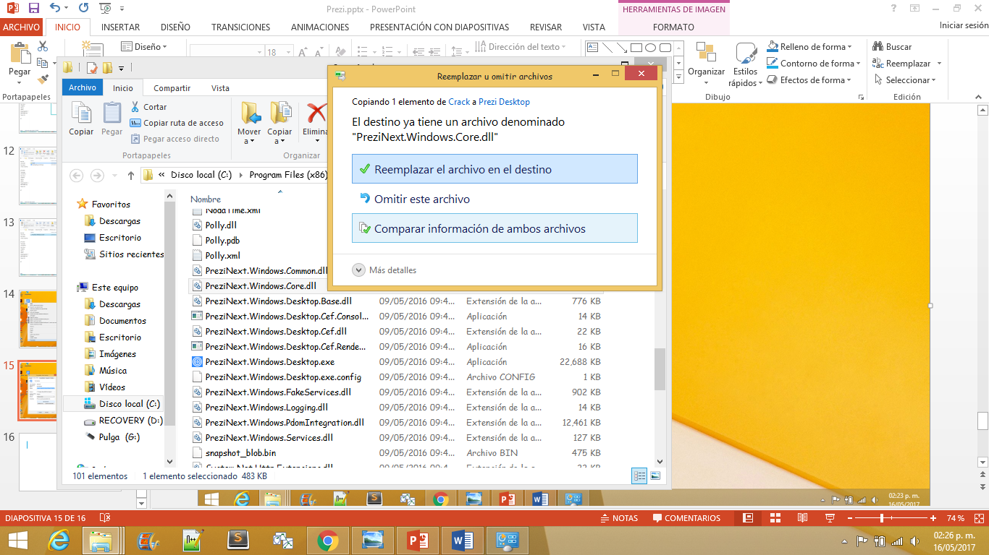
Nos abrirá la carpeta de su ubicación, pegamos el archivo copeado y remplazaremos.

Slide 13
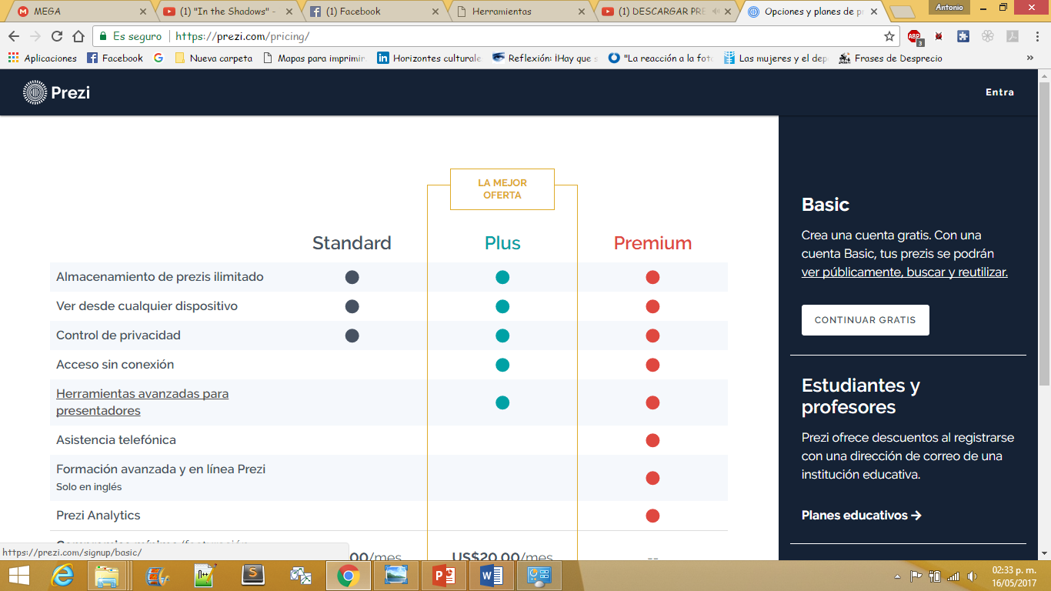
Nos dirigimos a la pagina https://prezi.com/pricing a crear nuestra cuenta .

Slide 14
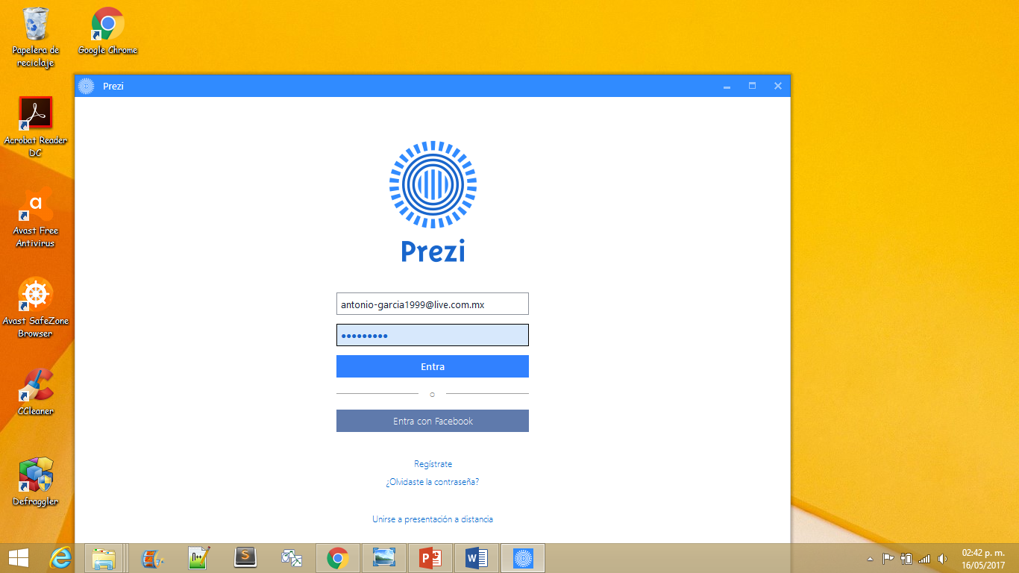
Abrimos prezi e iniciamos sesión con nuestra cuenta ya creada.

Slide 15
¿Cómo Usar prezi?

Slide 16
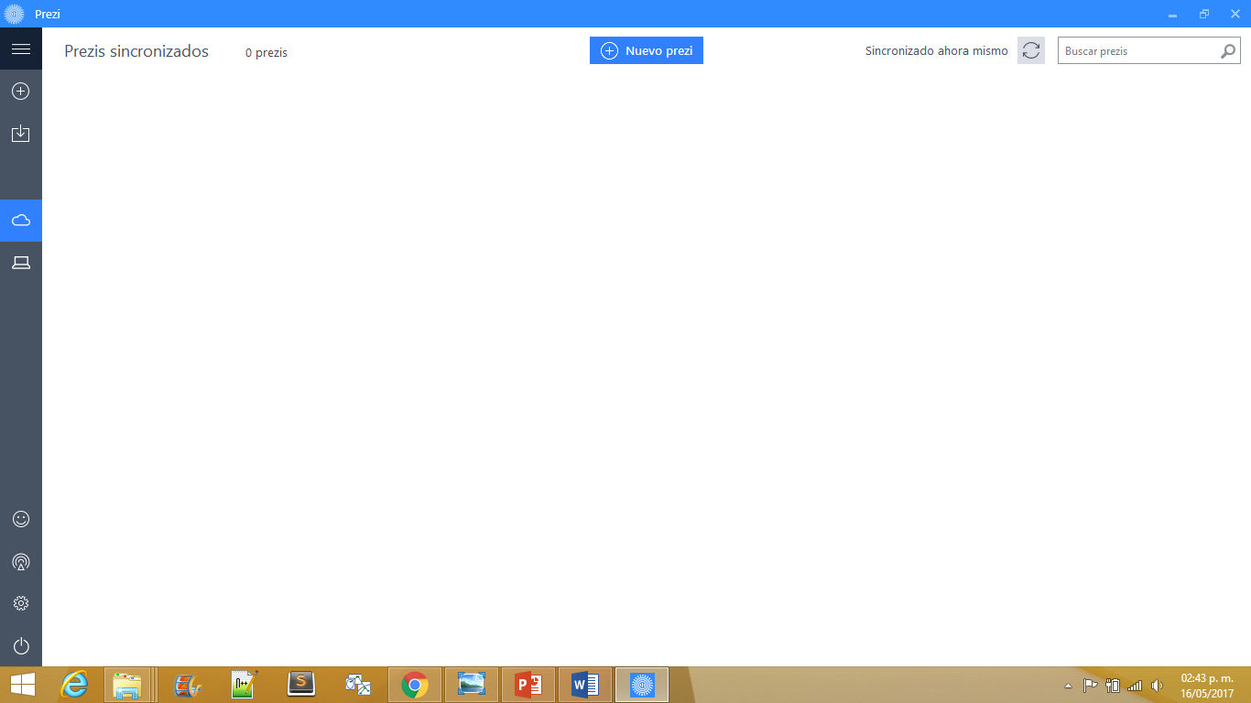
Conozcamos la interfaz.

Slide 17
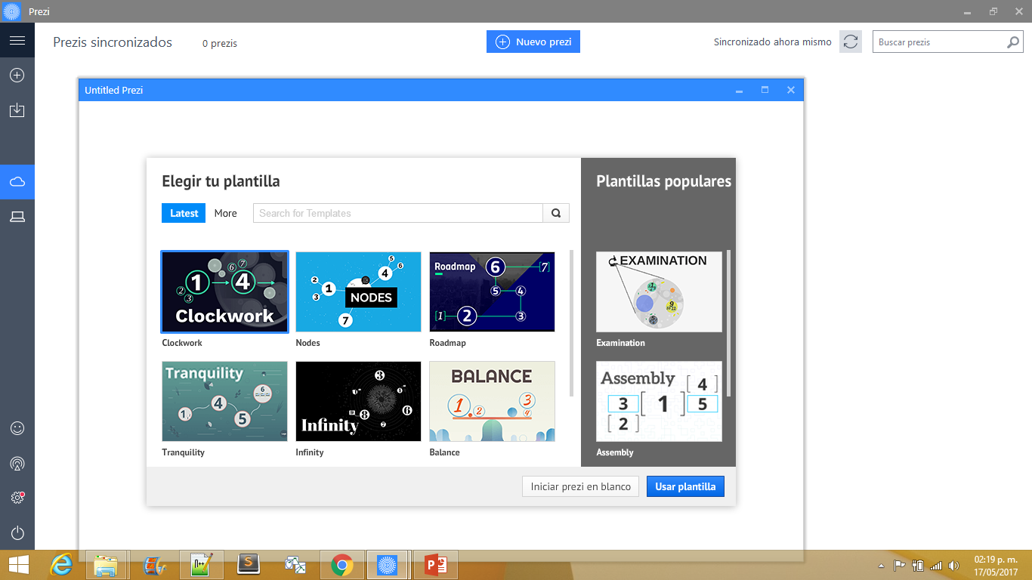
Presionaremos este botón.
Abrirá una ventana y simplemente seleccionamos la plantilla de nuestro agrado.

Slide 18
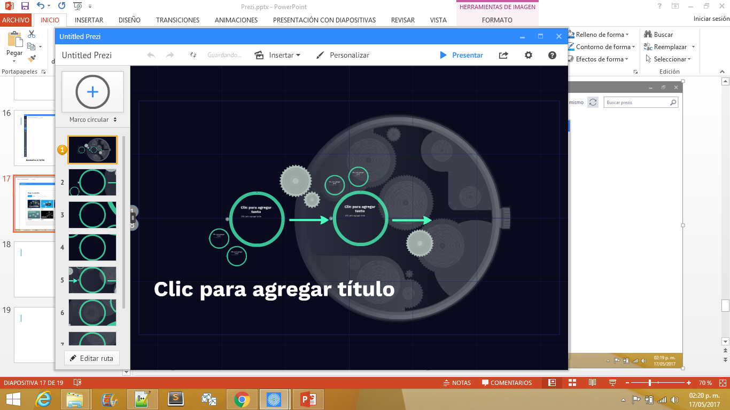
Esta es nuestra barra de herramientas.
Este es el área de presentación de plantilla.
Aquí están nuestras diapositivas, nuestra área donde podremos colocar la información, imágenes y videos.

Slide 19
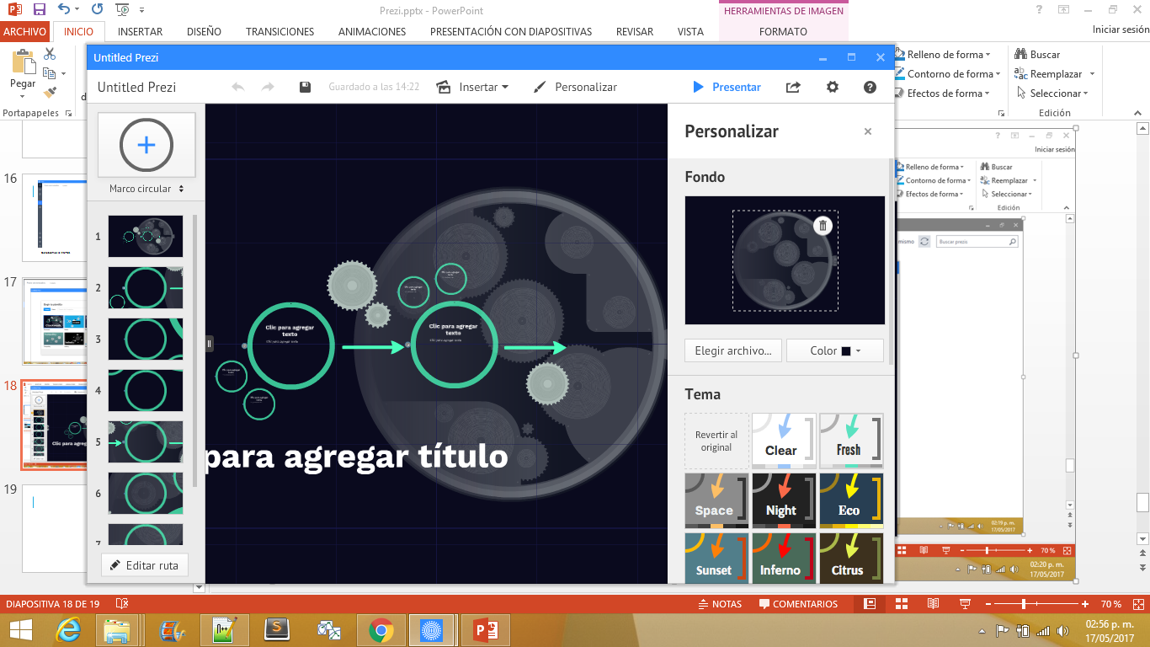
Si nos dirigimos en personalizar podremos cambiar el color de nuestra plantilla.

Slide 20
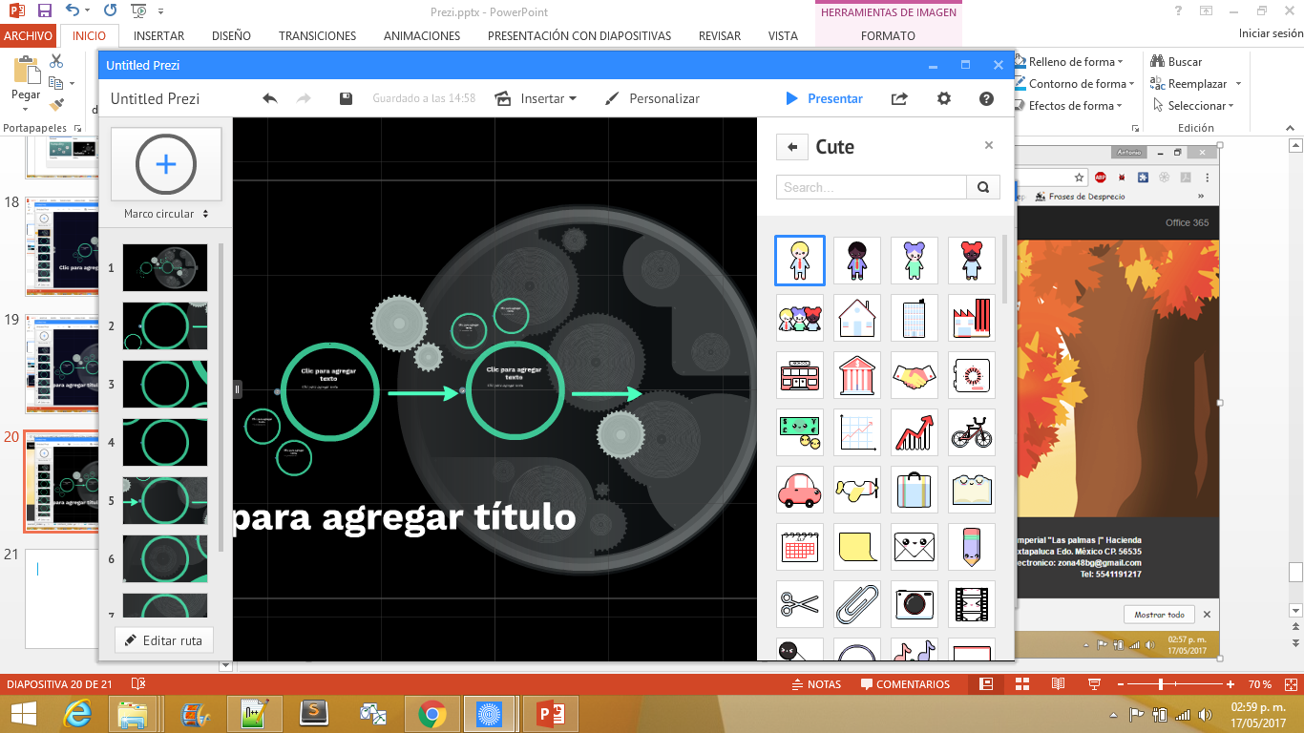
En el apartado de “Insertar” podremos colocar nuestras imágenes, videos, audios ya establecidos o almacenados en nuestro ordenador.

Slide 21
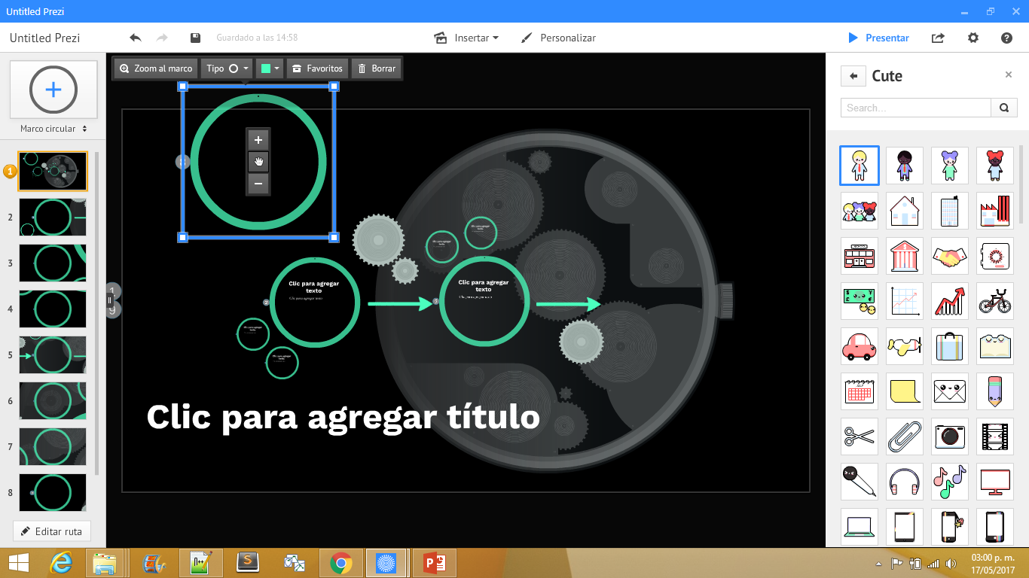
Con estas herramientas podemos modificar nuestra forma de diapositiva
Podremos anexar mas contenido si es necesario y nosotros podemos determinar el tamaño, forma y posición de esta.

Slide 22
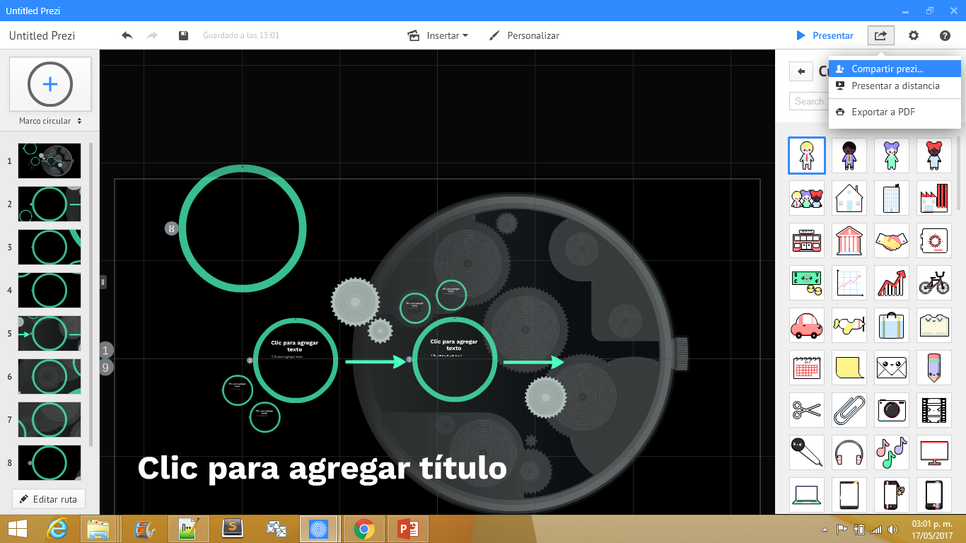
Una vez terminando nuestro prezi, podemos compartir nuestro trabajo a la web.

Slide 23
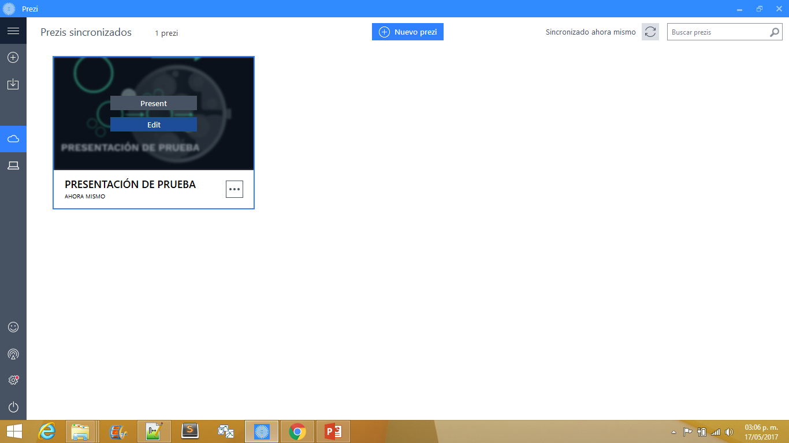
Nuestro trabajo será aguardado en nuestro software instalado y podremos verlo y editarlo las veces necesarias.

Slide 24
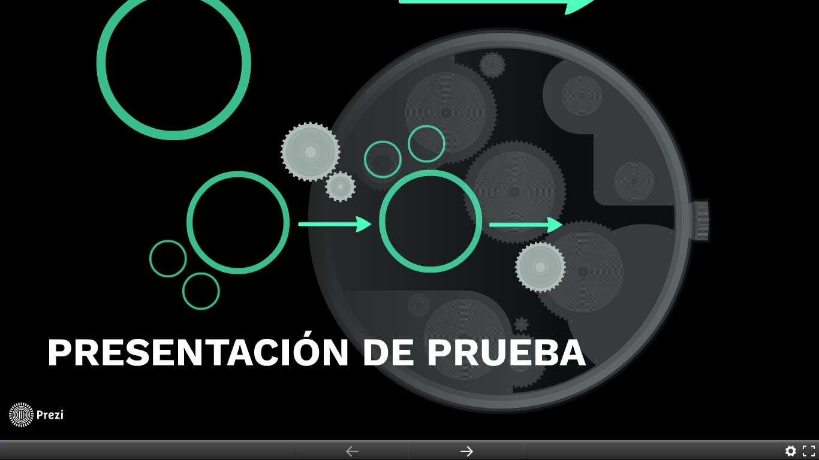
Ahora disfrutemos de nuestro trabajo.

